Slide 1
BRAZILIAN E-COMMERCE · DATA ANALYSIS REPORT
Olist 巴西电商
数据分析报告
从 9.6 万订单到可量化的业务决策：数仓构建 · 业务洞察 · 机器学习 · 机会量化
数据窗口
有效订单
技术栈
2016.09 – 2018.08
96,478 笔
Hadoop · Hive · Spark · MySQL

Slide 2
EXECUTIVE SUMMARY
执行摘要：四个核心发现
数据来自 Olist 公开数据集 96,478 笔有效订单（2016.09–2018.08），口径为已送达订单、customer_unique_id 去重客户。
R$15.8M
96,478
93,358
3.0%
总 GMV（价格+运费口径）
有效订单（已送达）
真实客户数
复购客户占比
01
增长是「纯新客拉动型」
97% 的 GMV 来自新客首单，复购仅 1-4% 且三年纹丝不动，缺乏存量缓冲。
02
品类结构「去服饰化」
健康美妆（+11.9%）、手表礼品（+10.8%）拉动增长，服饰类全线负增长。
03
物流是口碑胜负手
6.77% 订单延误，远州准时率低至 76%，延误是差评的主要来源。
04
交叉销售有明确抓手
购物篮关联「香水→美妆」lift 4.79，买香水的人买美妆概率近 5 倍。
Olist 巴西电商数据分析报告
2

Slide 3
DATA & METHODOLOGY
数据与方法：9 张原始表 → 四层数仓
分析基于 Olist 官方公开数据集，全部口径、清洗规则与代码可复现（技术架构见附录）。
数据资产概览
数据质量与清洗
原始数据
9 张 CSV：订单、客户、商品、支付、评价、地理、卖家
脏数据
CSV 含逗号与引号，用 OpenCSVSerde 正确解析
规模
96,478 订单 · 93,358 真实客户 · 71 个品类
地理冗余
geolocation 去重：100 万 → 73.8 万
数仓分层
ODS → DWD 清洗 → DWS 宽表 → ADS 39 张结果表
缺失值
商品品类缺失补 unknown，评论缺失属业务允许
计算引擎
Hive SQL + PySpark（local[2]）
状态口径
物流分析仅取 delivered，避免未履约干扰
交付物
交互看板 37 图 · ML 模型 · 本决策报告
客户口径
真实客户用 customer_unique_id 判定
Olist 巴西电商数据分析报告
3

Slide 4
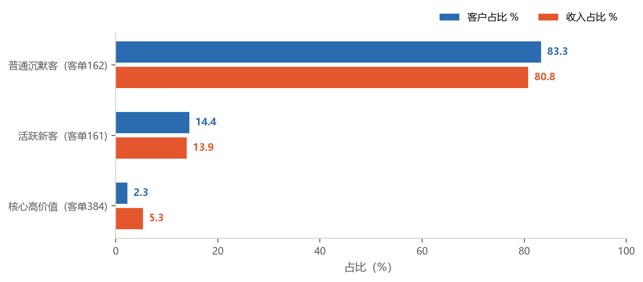
FINDING 01
客户分层：2.3% 的人贡献 5.3% 的钱
RFM 模型将 93,358 名真实客户分为三层，层间价值差距悬殊。
关键发现
复购率仅 3.0%
93,358 名客户中仅 2,801 人复购过，缺少复购基本盘
流失客户更值钱
流失客户平均消费 R$218.59，比健康客户高 36%
客户占比 vs 收入占比：沉默客 83.3% 的人贡献 80.8% 收入；核心客 2.3% 的人贡献 5.3%
核心客层最脆弱
97.0%
2,801 人
R$218.59
核心高价值客仅 2,161 人，流失对收入影响不成比例
订单来自新客首单
有过复购（3.0%）
流失客户平均消费
Olist 巴西电商数据分析报告
4

Slide 5
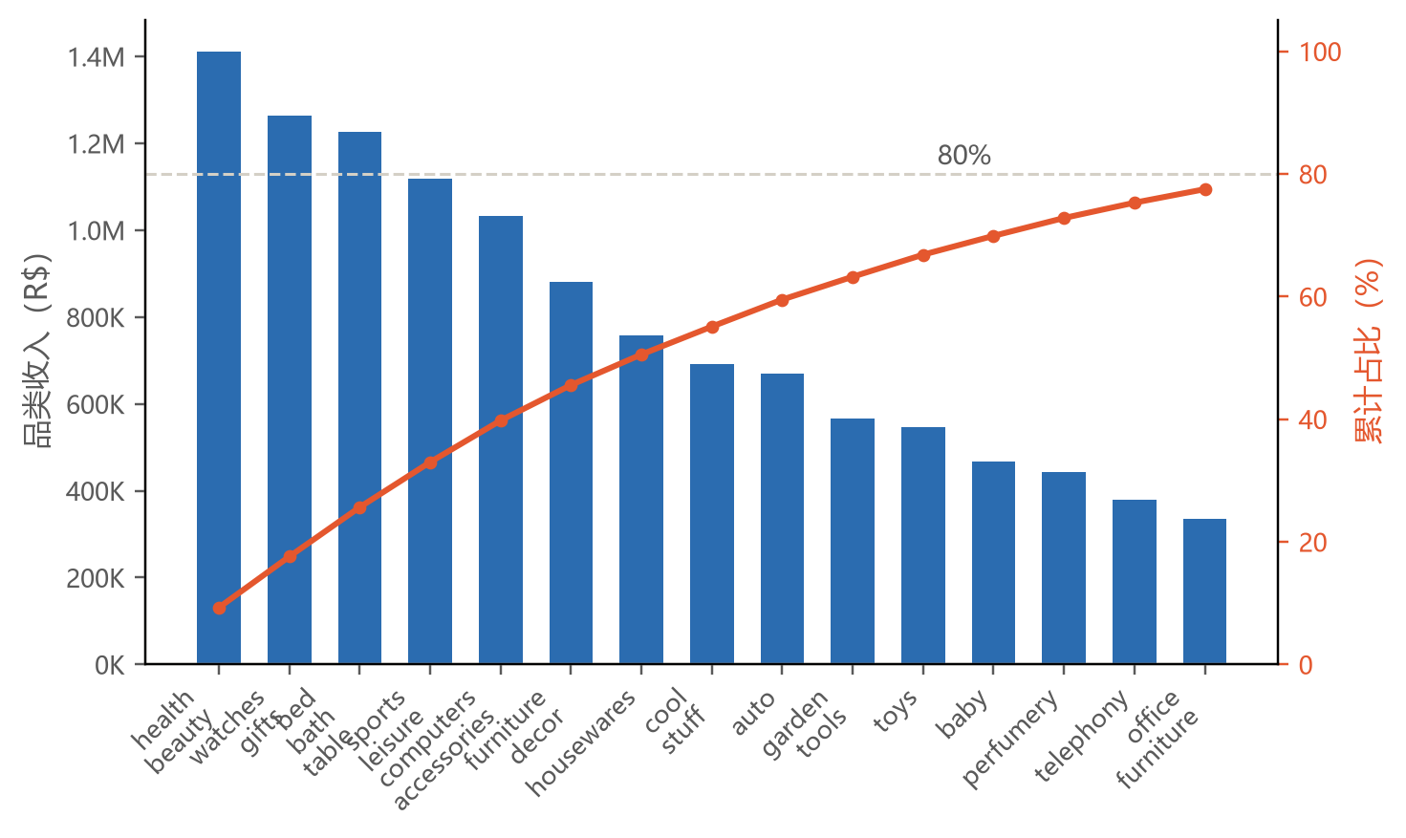
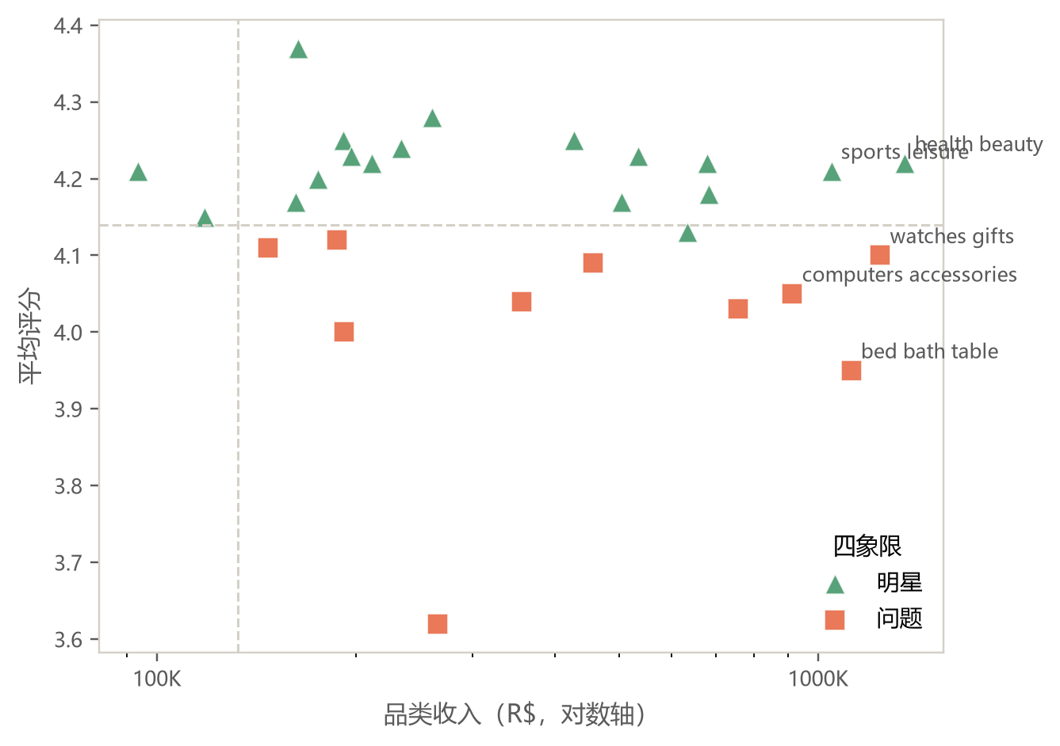
FINDING 02
类目结构：20 个类目撑起 80% GMV
帕累托 ABC 分析 + 品类四象限矩阵，决定选品与招商聚焦。
帕累托曲线：TOP15 类目累计占比，约 20 类（28%）贡献 80% 销售额
品类四象限：明星类目（健康美妆）收入高且评分好
结论 选品/招商/流量聚焦 A 类目，长尾只做货架；明星品类值得加大资源倾斜。
Olist 巴西电商数据分析报告
5

Slide 6
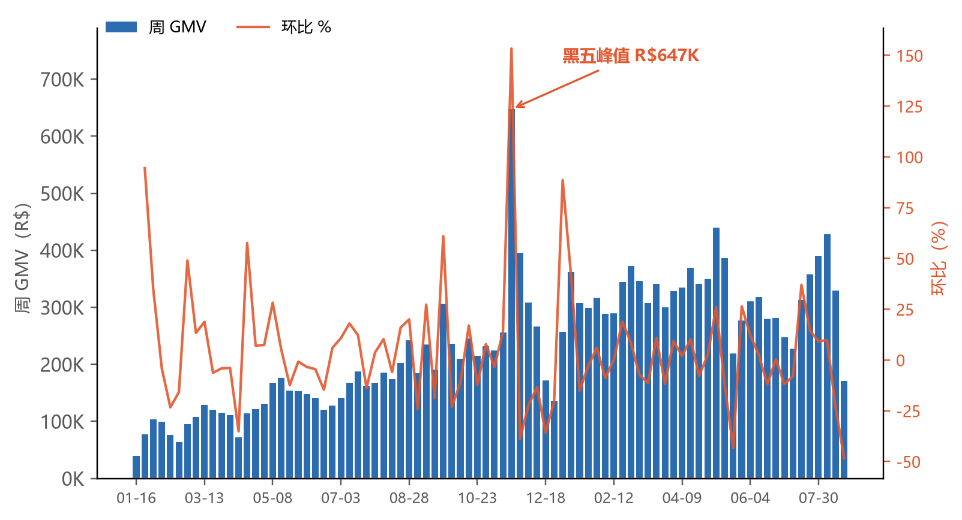
FINDING 03
销售节奏：大促是唯一爆发窗口
周 GMV 显示增长高度依赖黑五大促脉冲，日常需求平稳。
关键数字
5×
黑五周日活约为日常的 5 倍
+94%
黑五周 GMV 环比增速
2017Q4
全年 GMV 峰值季度
回落
2018 年增速逐季回落，进入平台期
周 GMV（柱）与环比（线）：黑五周冲至峰值、环比翻倍，其余时间平稳
Olist 巴西电商数据分析报告
6

Slide 7
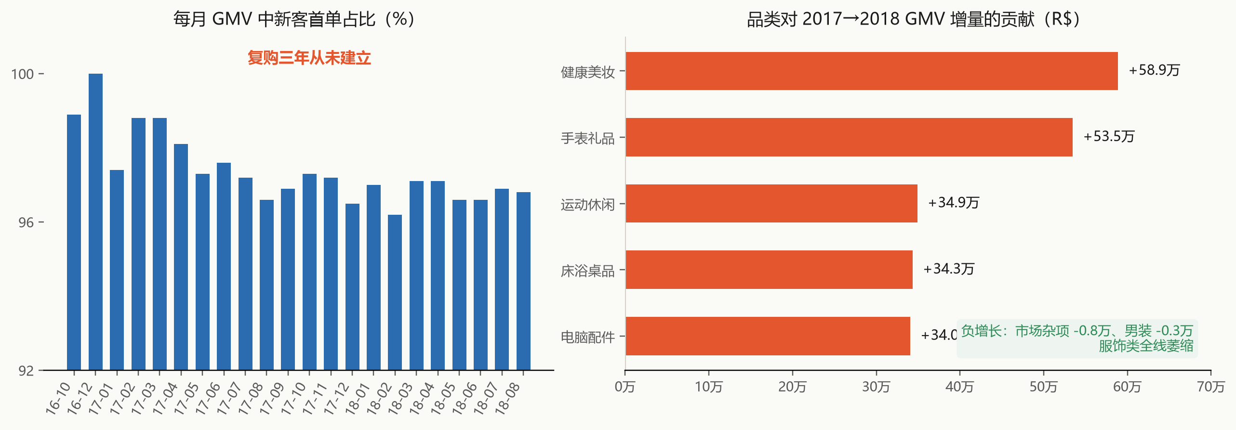
FINDING 04 · DIAGNOSTIC
增长结构分解：96-99% 靠新客，复购从未建立
不只问「涨了多少」，而是拆开：新客 vs 老客、量 vs 价、品类 mix，定位增长放缓的真正原因。
左：每月新客 GMV 占比 96-99%（复购三年未改善）｜右：品类增量贡献——美妆/礼品拉动，服饰类负增长
量价分解
新客依赖
品类迁移
GMV +151.6%：订单量 +139.9%，客单价仅 +4.8%
97.0% 订单来自新客首单，拉新放缓则增长断崖
美妆/礼品扩张、服饰萎缩，结构去服饰化
Olist 巴西电商数据分析报告
7

Slide 8
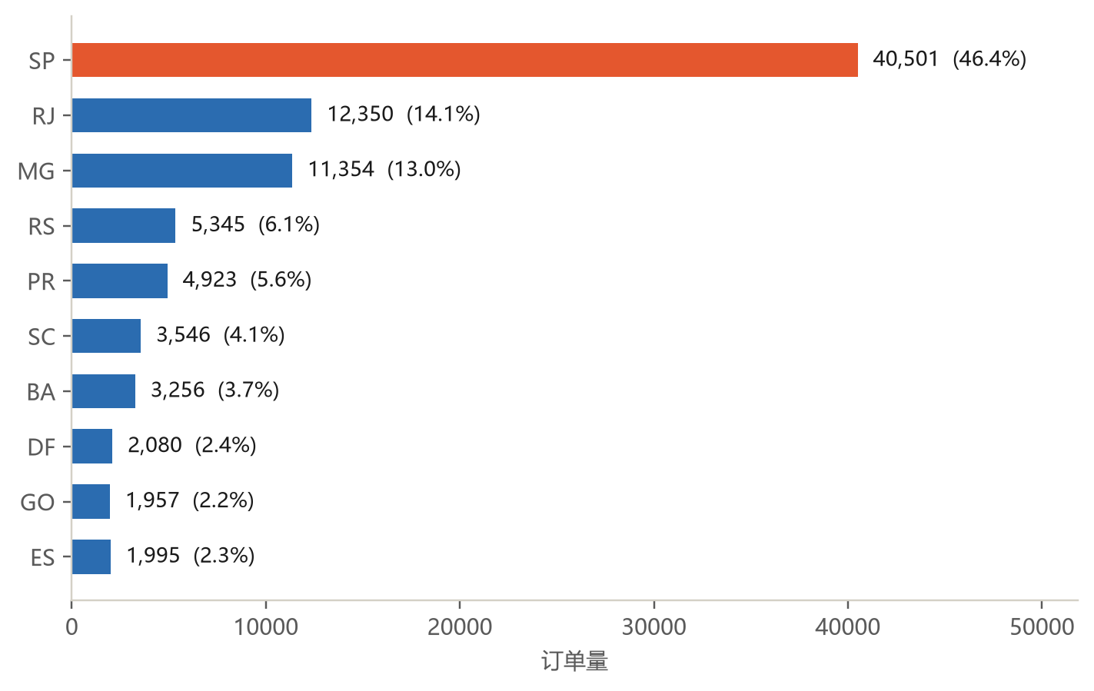
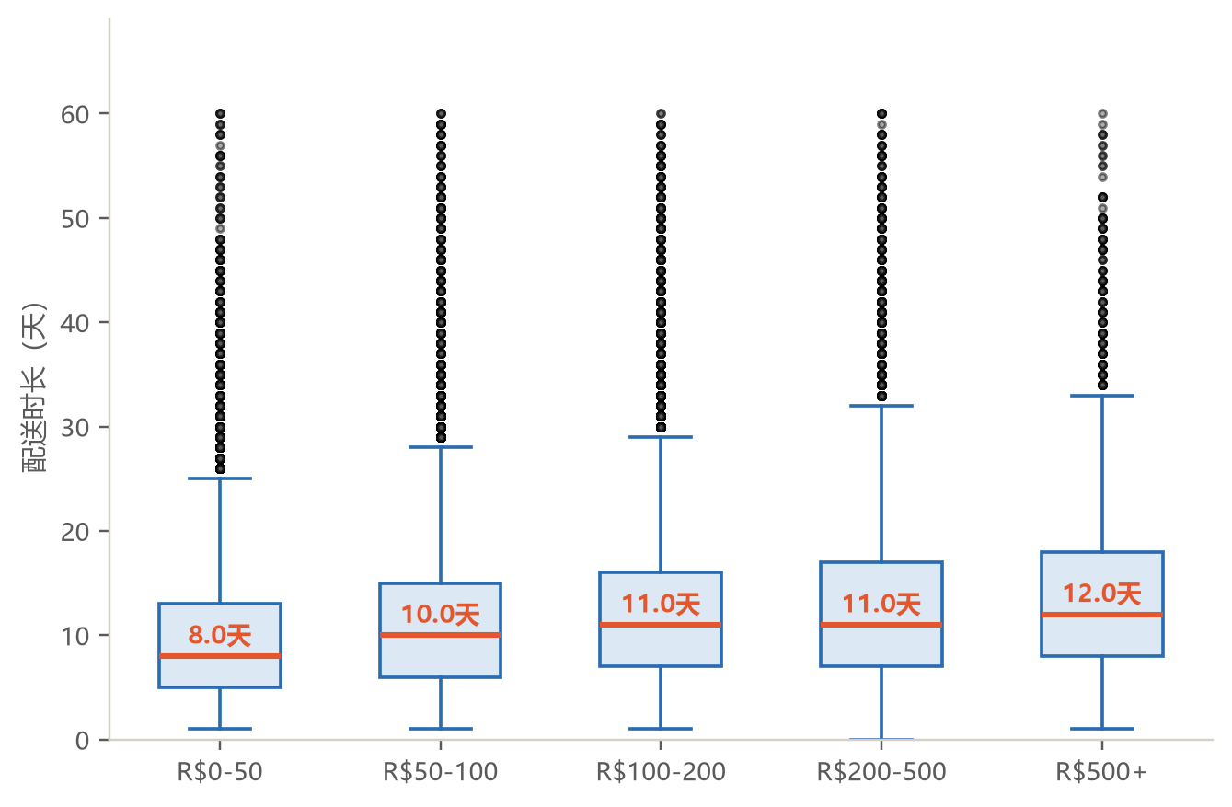
FINDING 05
物流与地区：准时率是差评的胜负手
东南部市场集中（SP 一州占 40.9%），准时率与距离负相关。
州订单量 TOP10：SP 占 40.9%，前 4 州合计近 7 成
不同价格带的配送时长箱线图：价格带越高配送越久
结论 远州准时率低至 76-84%，不是运力差，而是「预计送达日期」过于乐观——应按实际时效重设承诺。
Olist 巴西电商数据分析报告
8

Slide 9
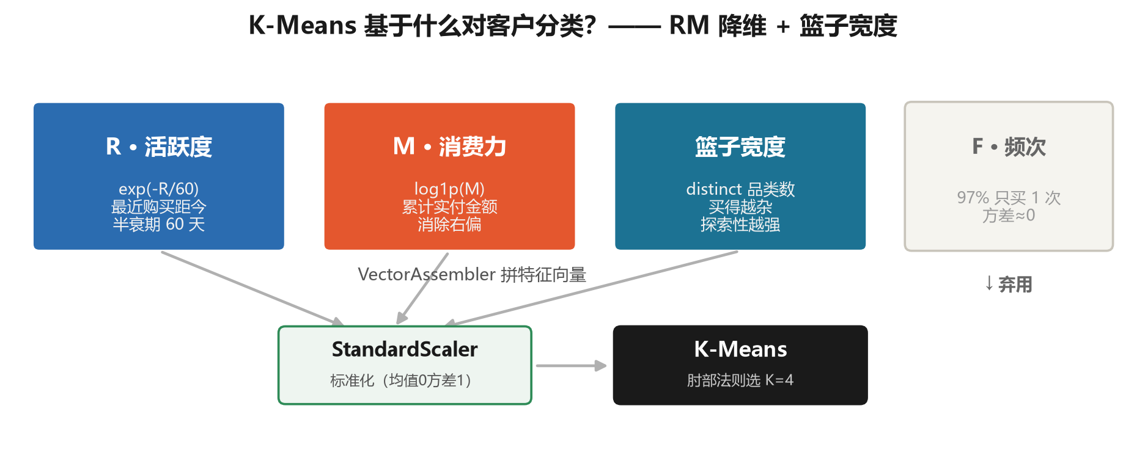
MACHINE LEARNING 01
客户聚类：K-Means 基于 3 个行为特征
输入 = R 活跃度（时间衰减）+ M 消费力（log 变换）+ 篮子宽度；因 97% 客户只买 1 次，频次 F 无区分度被弃用。
为什么弃用频次 F？
97% 客户只买 1 次，F 几乎是常数（方差≈0），放进模型只会引入噪声。
为什么 R、M 要做变换？
R 转为活跃度（半衰期 60 天）刻画「最近买过」；M 取 log 消除右偏（最高 1.3万 vs 中位 108 元），避免极少数大单主导聚类。
特征流水线：拼向量 → 标准化 → K-Means（肘部法则选 K=4）
实现：Spark MLlib Pipeline · seed=42 · 全程不落 driver
普通沉默客
活跃新客
核心高价值
77,760 人 · 83.3%
13,437 人 · 14.4%
2,161 人 · 2.3%
R≈274 天 · 客单 R$162
R≈33 天 · 客单 R$161
R≈205 天 · 客单 R$384 · 频次 1.82
策略：低成本 EDM 唤醒，或暂不投入
策略：首单后 7/30 天复购激励
策略：VIP 权益 + 专属客服防流失
Olist 巴西电商数据分析报告
9

Slide 10
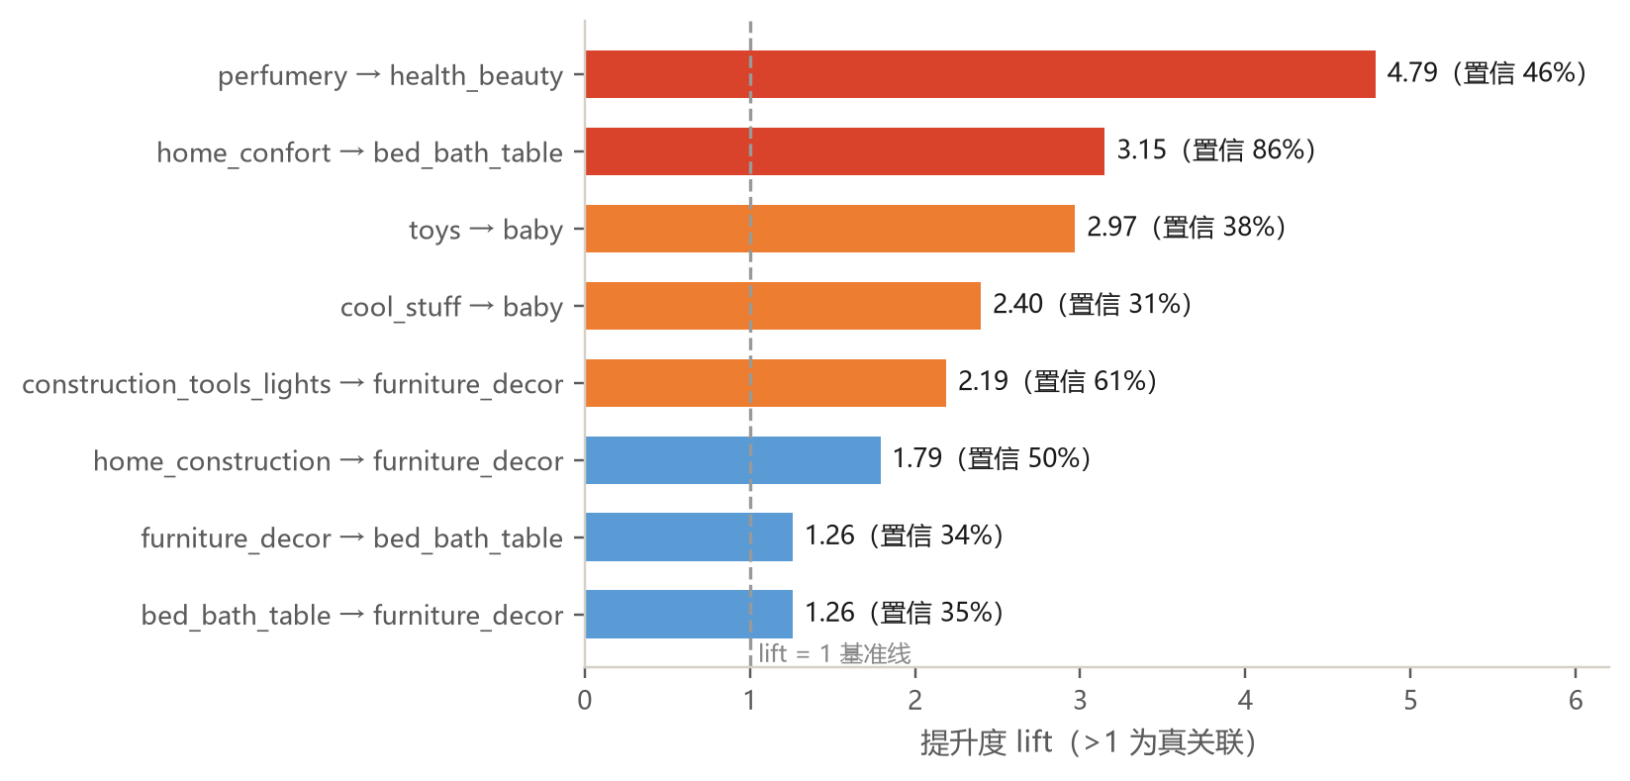
MACHINE LEARNING 02
购物篮关联：FP-Growth 挖出交叉销售抓手
按品类粒度构建事务，minSupport=0.01、minConfidence=0.3，挖出 8 条 lift>1 的真关联。
lift 4.79
香水→健康美妆：买香水的人买美妆概率近 5 倍，可做详情页交叉推荐
conf 86%
家居舒适→床浴桌品：买前者近 9 成带后者，天然捆绑套餐
lift 2.97
玩具→婴儿用品：双规则指向母婴场景，可定向营销
TOP 关联规则（按 lift 降序）：lift>1 才是真关联，香水→美妆 lift 4.79 为最强信号
Olist 巴西电商数据分析报告
10

Slide 11
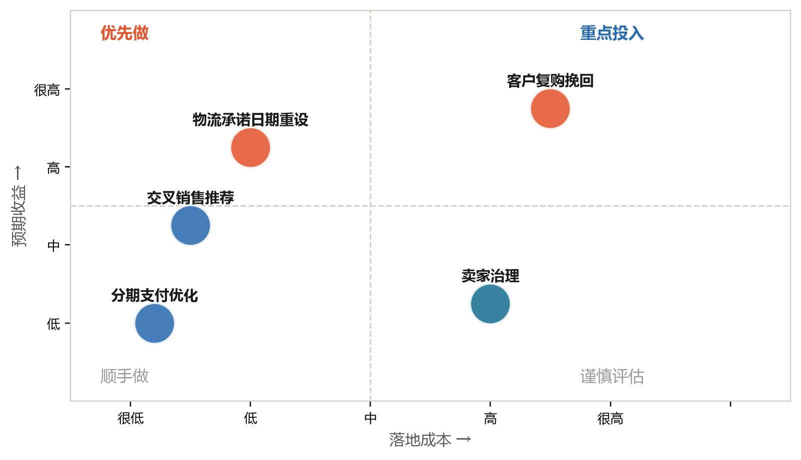
OPPORTUNITY SIZING
机会量化：从洞察到「值多少钱」
每条洞察都落到「行动 + 预期收益 + 置信度」，收益为基于历史数据的保守测算。
收益测算
+R$20.4万
复购率 +1pct 的 GMV 增量/年（93,358 客 × 1% × R$218）
约 380 单
物流承诺日期重设可减少的差评（延误率 6.77%→4%）
+R$3.6万
交叉销售保守收益（理想上限 R$12.1万 × 30% CTR）
机会优先级矩阵：横轴落地成本，纵轴预期收益
Olist 巴西电商数据分析报告
11

Slide 12
RECOMMENDATIONS
决策建议：三条行动路线
按「预期收益 × 置信度 × 落地成本」排序：P0 立即启动，P1 本季内推进。
P0
P0
P1
建立复购能力
重设远州承诺时效
交叉销售 + 品类聚焦
首单后 7/30 天定向触达 + 跨品类推荐；对 2.3% 核心客做 VIP 权益防流失。
对准时率低于 85% 的州，按实际时效中位数放宽承诺 3-5 天，消除承诺落差。
香水页挂美妆推荐（lift 4.79）；资源向美妆/家居/母婴倾斜，收缩服饰类目。
预期：复购率 +1pct ≈ +R$20.4万/年
预期：减少约 380 单差评
预期：交叉销售 +R$3.6万起
⚠ 边界说明 收益为历史数据外推的保守测算，非因果承诺；本数据集无行为埋点与毛利口径，落地前需 A/B 实验验证。
Olist 巴西电商数据分析报告
12

Slide 13
APPENDIX · ARCHITECTURE
技术架构：四层数仓全链路
9 张脏 CSV 到 39 张结果表的完整数据工程，全部代码可复现。
ODS 原始层
9 张 CSV · OpenCSVSerde 处理逗号/引号 · HDFS 外部表
工程亮点
OpenCSVSerde 解决含逗号/引号的脏 CSV
geolocation 去重：100 万 → 73.8 万
广播 join：宽表 8 次 shuffle → 2 次
MLlib Pipeline：特征→训练→落库一体
事实表列式压缩：单文件看板仅 9MB
全链路可复现：notebook + SQL + Shell
↓
DWD 清洗层
去重（geo 100万→73.8万）· 类型转换 · 缺失补全
↓
DWS 宽表层
订单主题宽表：订单×客户×支付×评价×物流 一表打通
↓
ADS 应用层
39 张结果表：漏斗/RFM/帕累托/物流/购物篮等
Olist 巴西电商数据分析报告
13

Slide 14
SUMMARY
一个平台的风险与机会
都藏在结构里
增长的真相：96-99% 靠新客，复购从未建立——这是风险。
AOV 纹丝不动 + lift 4.79 的关联规则——这是机会。
Olist 巴西电商数据分析报告 · 数据窗口 2016.09–2018.08 · 全部结论可复现

